Slide 1
Programming 0_hello_world
Notes:
Всем HELLO, WORLD!

Slide 2




Ты кто?
Вейлер Андрей Игоревич
andrei_veiler@mail.ru
@kruffka
Notes:
Зовут меня…. Я ваш препод по программированию (лекции и практики) на 1 курс. Также работаю в Бюро 1440 (Старлинк у нас дома), компания из холдинга в честь которого ваша группа называется. Кто-то может слышал по новостям, если нет, то еще услышите.. Разрабатываю там софт для наземной части, что сигналы с космосом по 5г работает, короче говоря вроде программист и попробую вас чему-нибудь поучить

Slide 3


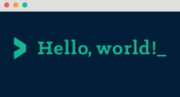



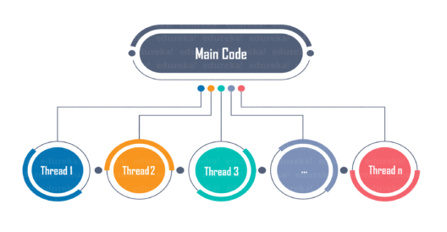

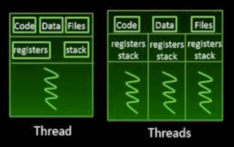


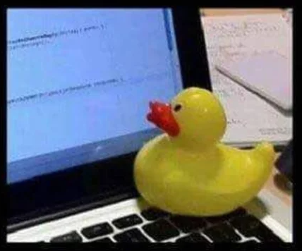






Немного о курсе
Разберемся с Языком C
Подтянем технический английский и русский
Научимся уверенно стукать по клавишам в консольке Linux
Система контроля версий (Git) - очень нужная штука
Системы сборки кода и архитектура ПК и ПО под капотом
Отладка программ (всякая разная) для поиска багов и познания вселенной
Базовые алгоритмы и про их сложность (подробнее узнаете на САОДе)
Как тестируют ПО и чутка про жизненный цикл программ
Основы многопоточных программ
Насколько успеем основы C++ понюхать и кого-нибудь еще (мб Go)
Познаем кто такой Code Style
Обсудим ИИ вместе с ИИрочками
Зацепим что-нибудь еще (щас не вспомню)
10111100 11010110 00001011 00011110 00111010 11110100 10101001 00011101
01011101 01010010 10000011 01000010 00011000 11101000 10011101 01111111
11101101 01100101 11000101 01010111 10001010 00001011 11100110 11010111
11001101 00111000 00001110 01010101 00110010 00111001 00110000 10111001
00000100 00010000 01100111 10100111 10111001 00000000 01101010 00110001
01101111 10110110 10000001 01000000 11010001 00001110 01001110 01001011
11011001 00000100 01000000 10111000 10010001 10111110 01001011 00010001
00000111 10010110 11101011 01101111 10011110 01101000 11001001 11110101
10000100 10000000 00010010 10111100 01000101 10110110 00000100 11111011
10111110 10110100 10011110 01111100 11100001 11110111 11100001 10001100
00010001 11000111 10111000 01110110 11101010 10001010 01011001 11010100
01011111 10110010 11000011 11110110 01101110 10110110 01001000 11000100
10001100 10101001 00010000 10011010 00011111 10101111 11001000 00100101
11000011 00111001 01111100 11010001 11011101 01110100 01100101 10110110
01110010 10011010 01000001 01100001 10010101 10110010 11101111 00100011
00101111 10011100 01010000 01011001 01110101 10101111 01001000 00110110
Notes:
Изучать мы будем всякое, где-то чуть глубже, а где-то по основам пробежимся. Первым делом нам нужен **Язык Программирования**.
Изучать будем с самого нуля, т.е. те кто впервые вообще слышит о программировании – **не страшно**.
- Язык Си – самая классика, во многих вузах мира с него начинают путь и не просто так:
- Довольно прост
- На нем написано множество других языков программирования (в т.ч. ваш любимый Python), следовательно поняв Си, будет попроще перепрыгнуть на другие
- Поможет вам пройти универ на хорошую концовку
- Хоть с каждым годом популярность ниже, но без него никуда, он везде.. Операционные Системы, драйвера, embedded и прочее системное ПО
- Позволяет чуть лучше понять работу компьютера (Системное программирование - fast and small)
- Even Beethoven wrote his Symphony in C

Slide 4
Когда и кто приходит? (практики)
Notes:
Делимся если еще не поделились на половинки, т.к. ПК для всех не хватит, аудитории расчитаны на половинки групп. Ходим так, чтобы не было 30 человек на одной паре и 1 на другой, можно меняться друг с другом, если время пары неудобное я открыт к сдвигу расписания

Slide 5



Linux для ноутбуков
Windows Subsystem for Linux
Virtual Machine + Linux
Desktop Ubuntu
*Если у вас MacOS, то ставить linux не нужно, достаточно включить режим разработчика
Notes:
Еще по поводу практик, свои ноутбуки если у кого есть – приносите, вам будет проще. Работать мы будем под линуксом

Slide 6
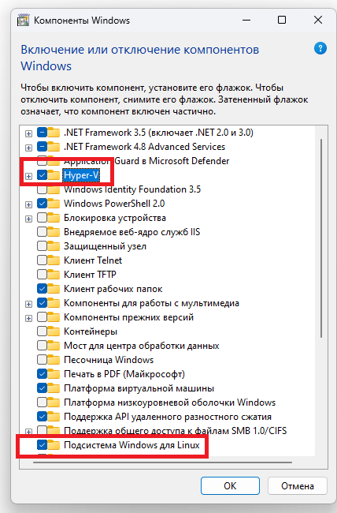
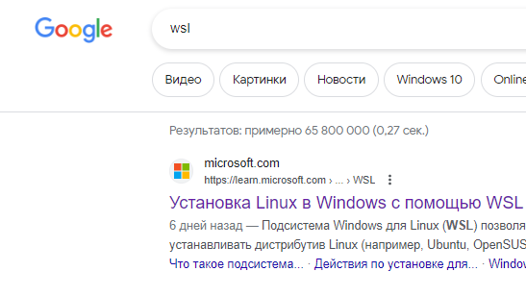
Windows Subsystem for Linux

Slide 7
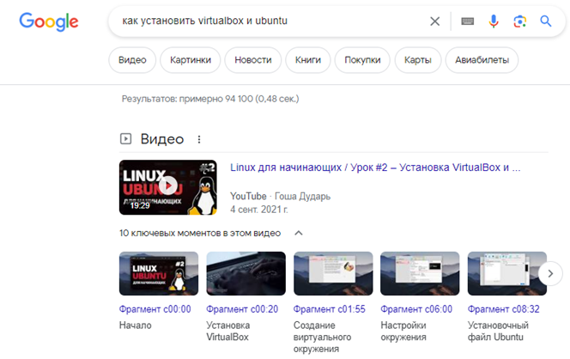
Virtual Machine
Notes:
Медленный вариант немного, но понадобится для других курсов

Slide 8
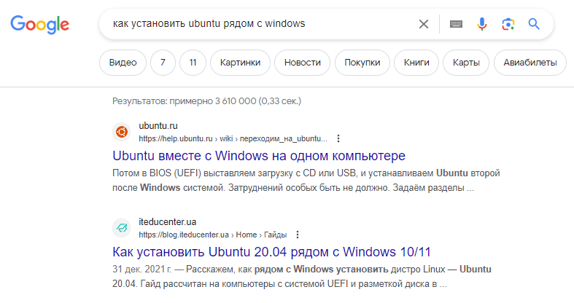
Ubuntu OS
Notes:
Для матерых

Slide 9

Eios
Кодовое слово:
ИКС
https://eios.sibsutis.ru/course/view.php?id=4600
Notes:
Ссылка на все материалы и лабы тут. В конце можно найти некоторый список литературы

Slide 10

GitHub
https://github.com/kruffka/C-Programming
Домашка: Завести аккаунт на github.com. Желательно использовать @Gmail, т.к. с другими могут возникнуть проблемы при регистрации
Notes:
Ссылка где я буду оставлять лекции, пожалуйста, заходите хоть иногда. Трачу достаточно много сил и времени для написания этих лекций. Первое ваше ДЗ кстати зарегаться в github.com

Slide 11
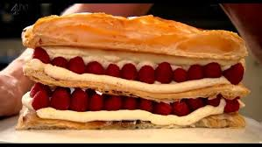
Программа - это набор инструкций, которые кто-то (или что-то) выполняет для получения некоторого результата.
Понятие |  | Программа
Рецепт | Текст на бумаге на русском языке | Код на языке программирования
Исполнитель | Повар | Процессор (в ПК, телефоне, утюге и самолете)
Процесс | Придумывание и запись рецепта | Программирование
Notes:
Начнем издалека, все и знают, но на всякий: программа – набор инструкций
Включили телефон или комп - включили одну большую (операционная система) и сотни маленьких программ (приложения и сервисы)
Дома умный чайник - тоже программа
Летите в самолете или едете на машине - опять же куча-куча встроенных программ одновременно работает вокруг
Мессенджеры, браузеры, сайты в них, ИИ для генерации видео и т.д...

Slide 12











Язык - это заданный набор символов и правил, по которым мы общаемся.
Язык программирования (ЯП) – это набор правил, по которым человек пишет инструкции понятные для машины (компьютера). Состоит из набора правил (лексических, синтаксических и семантических).
Notes:
Все знают что такое ЯП,

Slide 13
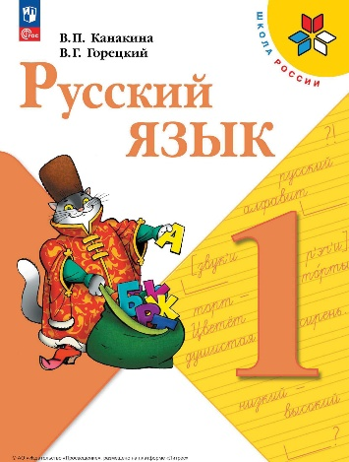
Лексика (Lexicon) – набор допустимых символов и токенов в языке программирования.
Какие слова и символы можно использовать в предложении?
Ключевые слова типа "for", "if", "else", "while"; Допустимые имена переменных. Операторы (+, -, &&, |, ~) и прочие символы вроде " ", ";" ","
Семантика (Semantics) – значение и смысл программных конструкций.
"Является ли написанное предложение корректным? Если да, то что оно делает?
Как интерпретировать выражения, пример "x++" – прибавить к значению "x" единицу и записать результат в "x"
Синтаксис (Syntax) – относится к правилам и структуре языка программирования.
Как построить правильное предложение?
Структура предложения: Как правильно написать условие "if-else",
куда ставить круглые скобки, а куда точку с запятой
Все эти правила строго прописаны в стандарте языка.
Notes:
Запишите определения и кратко вопросы на которые отвечают эти правила. Это важно

Slide 14
Классификация языков программирования
Языки программирования
Машинные языки
Языки высокого уровня
Assembler
Процедурная (императивная)
парадигма
Объектно-ориентированная
парадигма
Функциональная
парадигма
C
Pascal
Java
C#
Erlang
Haskell
Каждый ЯП и парадигма созданы для решения своих задач!
Notes:
Процедурная (императивная): парадигма, где используются процедуры (функции) и все выполняется последовательно (открой холодильник, возьми пиво, закрой холодильник), например C;
Объектно-ориентированная (ООП): Описываются Объекты и интерфейсы их взаимодействия между собой, классический ООП - это Java;
Функциональная: здесь все есть функция и избегают циклов, т.к. используют рекурсию (она здесь крайне эффективна);
Мультипарадигменные ЯП: несколько парадигм сразу, например ООП и процедурная в C++;
На языке Си можно написать все что угодно, но стоит ли оно того? Нет, т.к. можно потратить сильно меньше времени, сил и строк кода используя правильно выбранный инструмент (ЯП). ВАЖНО: Языков универсальных нет, каждый язык подходит под свои задачи!!!
Так как существует большое количество разных задач и языков для них существует множество разработчиков - Прикладные, Системные, Веб, Мобильные и т.д...
Но, чтобы быть хорошим разработчиком в своей сфере важно уметь задавать вопросы по типу: А зачем мы используем именно это, а не то..? Какой инструмент выбрать?

Slide 15






Трансляция
Компиляция/Интерпретация
Лексический анализ
Синтаксический анализ
Семантический анализ
Оптимизация
Генерация кода
Прочитать инструкцию
Определить соответствующие действия
Выполнить соответствующие действия
Если не конец программы, то выполнить п.1
Notes:
Исходный код должен быть транслирован (или переведен) в понятный процессору машинный код (0 и 1). Т.е. Мы берем специальный переводчик, суем туда наши английские слова и на выходе получаем уже машинные слова. Переводчики исходного кода в машинный чаще всего встречаются двух видов - интерпретатор и компилятор. А процесс перевода в таком случае называют интерпретацией или компиляцией. При этом сам переводчик - это тоже программа!
Как происходит перевод?
Различия этих трансляторов:
Многие ошибки при компиляции видим сразу, при интерпретации увидим лишь когда дойдем до строки с ошибкой
Скомпилированная программа будет выполняться быстрее, т.к. это уже готовый к работе набор машинных команд, который нужно лишь скормить процессору, а интерпретируемая программа в процессор попадет только после перевода интерпретатором и проверкой что все с командой все ок
Для переноса интерпретируемой программы с одного пк на другой (с разными ОС, архитектурами и т.д.) нам нужно лишь иметь интерпритатор на машине. Если попытаться запустить скомпилированную программу под какую-нибудь одну ОС или архитектуру CPU на вторую ОС или CPU, то с высокой вероятностью ничего не заработает
Также в современном мире есть такой подход как JIT-компиляция (Just-In-Time), исходный код транслируется в промежуточный байт-код, затем уже этот байт-код когда надо "на лету" компилируется в машинный код и уходит на процессор.

Slide 16
Source code
Compilation
Machine code
Notes:
Итого: **GCC/Clang** для нас - это некоторая программа-переводчик, которую мы будем называть **компилятор**, с помощью которого мы переведем наш **исходный** код в **машинный** код для запуска программы на процессоре.

Slide 17
Source code
#include <stdio.h>
int main(void)
{
printf("hello, world!\n");
return 0;
}
Notes:
Код, который мы написали с использованием ЯП высокого уровня и английских слов мы обычно называем Исходный код (Source code), например код на языке некоторой программы на Си
Как из исходного кода получить машинный? - Здесь поможет трансляция (перевод)

Slide 18
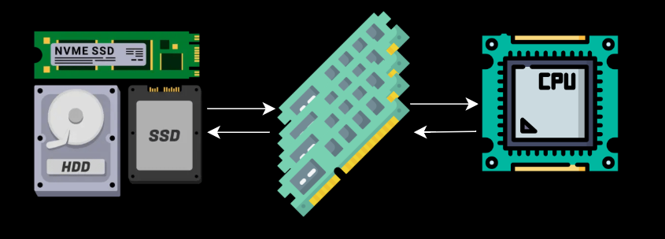
Machine Code
01001000 01100101 01101100 01101100 01101111 00101100 00100000 01110111 01101111 01110010 01101100 01100100
01001000 01100101 01101100 01101100 01101111 00101100 00100000 01110111 01101111 01110010 01101100 01100100
Notes:
В любом пк, телефоне, умном чайнике и т.д. всегда будут эти ребята: Процессор (CPU), Оперативная память (RAM) и Постоянное Запоминающее Устройство (жесткий диск, SSD, флешка, SD-карта и т.д.), которое энергонезависимо, т.е. данные на нем останутся даже если нет питания. ПЗУ хранит программу (набор инструкций), при запуске программы - она загружается в оперативку, а затем процессор читает инструкции из нее и выполняет их
И здесь важно понимать, что процессоры не понимают инструкций на английском языке, они воспринимают только команды на машинном языке из 0 и 1. Такие команды мы еще называем машинный код (Machine или Binary).

Slide 19
Hello, errors?
Notes:
в конце еще сругнулся что не знает что такое print: undefined reference to `print'

Slide 20
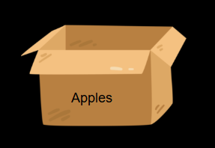

Variables
Переменная – коробка, в которую можно положить яблоки (записать данные)
или посмотреть сколько их там (прочитать данные).
Коробка не бесконечная.
Тип данных – назначение коробки. Если коробка для яблок, то гречу туда не сыпем.
Разные типы продуктов = разные коробки
Notes:
Представим себе коробку, в которую можно класть яблоки. Возьмем маркер и напишем на коробке - "коробка яблок". Можно взять эту "коробка яблок" и накидать в нее яблок, а потом взять и посмотреть сколько там сейчас всего яблок. При этом коробка не бесконечная, в нее влазит определенное количество яблок. Можно создать коробку с гречкой, в нее яблоки складывать не будем, т.к. эти коробки предназначены для разных типов
продуктов
С переменными в такая же тема: у них есть имя и они умеют в себе хранить информацию определенного типа.

Slide 21
Variable declaration
Объявляем переменную 'apples ' типа int равной 5
int apples = 5;
int - тип данных (целые числа)
apples - имя переменной
= - оператор присвоения
5 - целочисленная константа
; - конец инструкции
Notes:
Для того чтобы создать свою переменную сначала нужно ее объявить. Важно: Объявление переменной (Variable Declaration) - создать переменную (коробку), указав ее имя и тип данных. Делается это единожды (для каждого имени переменной) и далее можно использовать переменную сколько угодно раз
ЯП, в которых используются типы данных для переменных - называются статически типизированным языком. Где тип данных скрыт от пользователя - ЯП с динамической типизацией, например python, в котором мы не указываем тип данных явно, за нас это делает интерпретатор во время обращения к переменной.
Читается обычно с имени переменной, потом тип данных и затем чему равно: **Объявляем переменную 'a' типа int равной 5**
**Важно:** мы могли написать signed int, но обычно мы опускаем слово signed (программисты ленивые), а вот если мы намеренно захотим сделать беззнаковый int, то **обязательно** напишем **unsigned**!

Slide 22

Variable declaration
// это комментарий
int apples; // не обязательно == 0
apples = -5;
Notes:
Кстати, в **статически типизированных** языках можно делать так:
Сначала объявили, а затем чему-то присвоили (-5).
**Важно:** В языке Си при объявлении переменной без присваивания значения `int b;` - не дает гарантий, что b по умолчанию будет равна `0`. Значение может быть равно некоторому **мусору** - большому случайному числу.

Slide 23
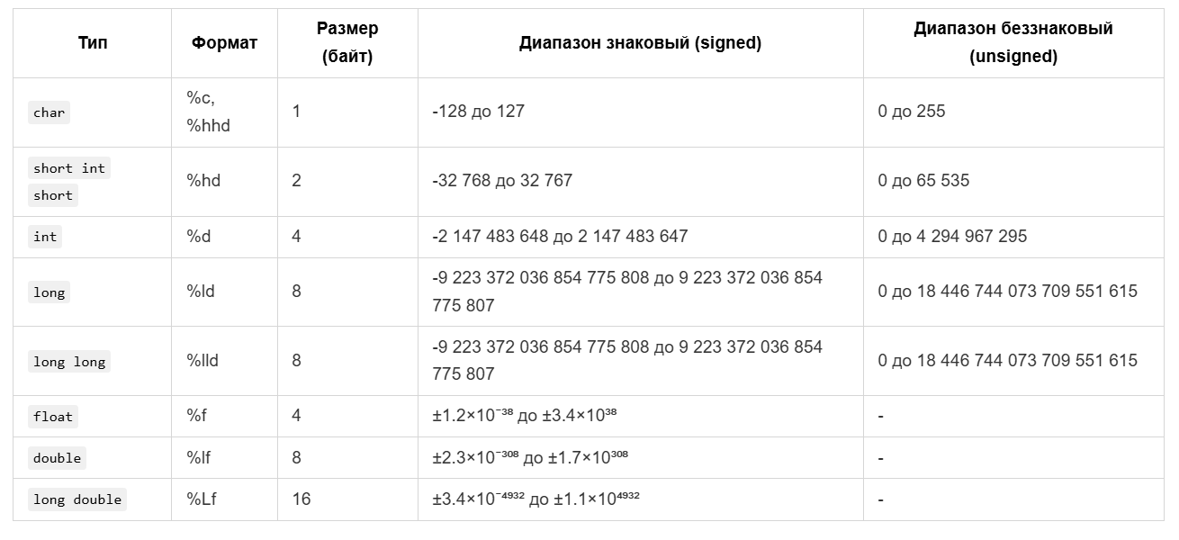
Data types
*Формат - подсказка какой специальный символ использовать для вывода через printf
Notes:
В языке Си мы имеем следующие типы данных для переменных:
Диапазон значений зависит от размера переменной. Только для char размер **ГДЕ УГОДНО** будет 1 байт, это минимальный объем информации с которым мы можем работать.
Все остальные типы данных могут иметь другой размер, зависит от архитектуры и компилятора. Так например long может быть 4 байта как int (32 битные системы)

Slide 24
Types and constants
int a = 5;
char b = 'A';
short c = -12;
float d = 5.132;
double e = 5.0;

Slide 25
Overflow
unsigned int money = 2147483648;
printf("double of money is %u$\n", money * 2);
https://ru.wikipedia.org/wiki/Проблема_2038_года
Notes:
Допустим нам предлагают 2147483648$ или удвоить и отдать следующему, мы соглашаемся удвоить и передать следующему ()
Overflow.c пробуем
Компилятор такое иногда может обнаружить и выдать предуреждение (warning), однако все равно скомпилирует программу.
Выход за диапазон типа данных пемеренной называется **переполнением** (**overflow**).
Эту проблему важно осознавать, так как она приводит к многочисленным ошибкам. И в реальной жизни были связанные с ней случаи.
Также эта проблема скоро настигнет старые 32-битные компьютеры в 2038 году. Они начнут думать, что они вернулись в 1970 год, как это на них повлияет?

Slide 26
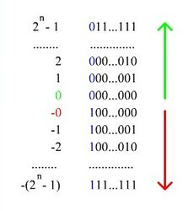
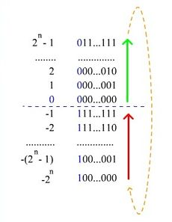
Negative numbers
Прямой код
Дополнительный код
31 30 0
31 30 0
s | p
s | p
5 = 00000101
-5 = 10000101
+ Прост в вычислении
+ Количество «+» чисел равно количеству «-» чисел
- Два нуля (-0 и +0)
- Требует реализации операции вычитания
5 = 00000101
-5 ->
Прямой код 00000101
Обратный код 11111010
Прибавляем 1 11111011
Единица в s 11111011
Notes:
Когда их впихивали в компьютер, то рассматривали разные варианты, вот например прямой код:
Здесь нет двух нулей, которые мешали бы математике, а также данный код не требует реализаии операций вычитания в процессоре, что позволяет сделать процессор еще меньше и впихать в него чего-то другого
Почему не надо операции вычитания? Попробуйте -5 + 5 = 11111011 + 00000101 = ?

Slide 27
Negative numbers
Самый старший бит в знаковой переменной отвечает за знак! '1' - число отрицательное, '0' - число положительное. Если переменная unsigned, то старший бит не используется для знака, отсюда допустимый диапазон больше на 1 бит.
Например для char мы получаем не -128..127, а 0..255
7 6 0
s | p
Какой диапазон чисел будет для signed int?
Notes:
Когда их впихивали в компьютер, то рассматривали разные варианты, вот например прямой код:
Здесь нет двух нулей, которые мешали бы математике, а также данный код не требует реализаии операций вычитания в процессоре, что позволяет сделать процессор еще меньше и впихать в него чего-то другого
Почему не надо операции вычитания? Попробуйте -5 + 5 = 11111011 + 00000101 = ?

Slide 28
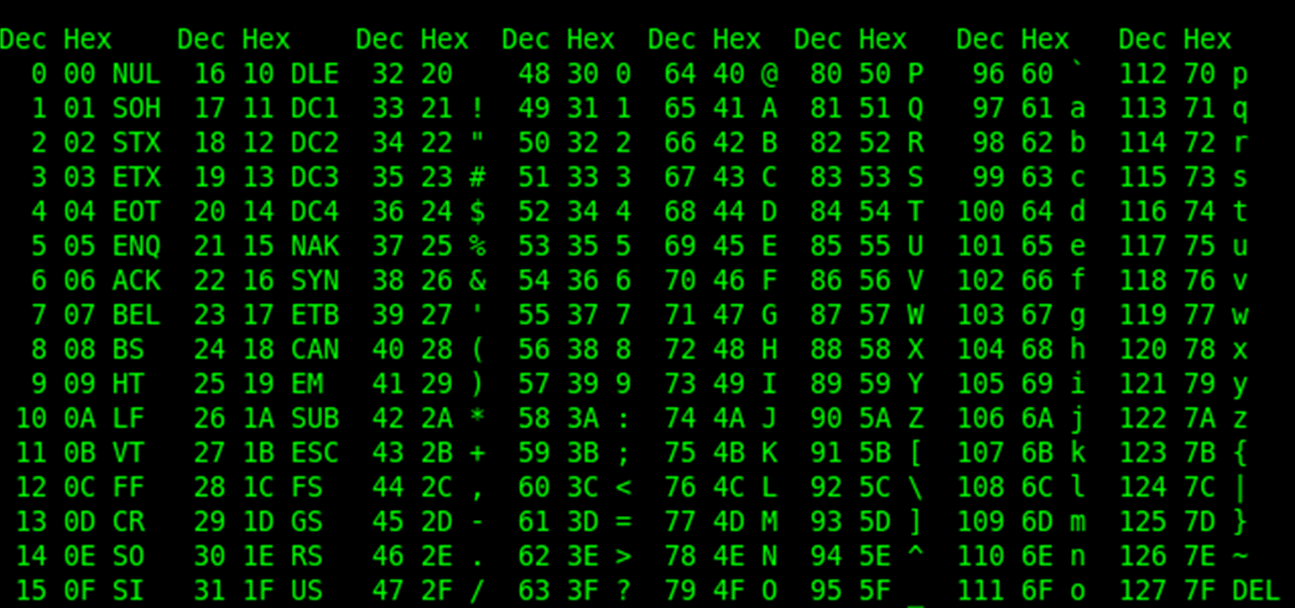
ASCII
Notes:
Повторюсь: Машины не умеют в английские слова и символы, только 0 и 1. Символы в компьютерах у нас закодированы в виде специальных таблиц.
Рассмотрим самую базовую из Американского стандарта (ASCII - American Standard Code for Information Interchange)
Первый столбец код в десятичной системе, второй тоже самое в шестнадцатеричной и третий столбец значение (символ). Всего символов здесь 128 - что прекрасно влазит в char! Первые символы до 31 - служебные символы, при попытке их вывести чаще всего будет ерунда в виде квадратиков или вопросиков. А вот далее можно обнаружить заглавные и не очень буквы всего английского алфавита.
Пробуем ascii.c
Для использования других языков были добавлены другие таблицы с большим размером, сегодня это UTF стандарт (Unicode Transformation Format. UTF-8 и прочие). UTF первые 128 бит по таблице ASCII, а все остальное это разные emoji и все возможные алфавиты

Slide 29

IEEE-754
(${−1}^{s})∗m∗$ $b^{e}$
s – знак (0 положительное число, 1 отрицательное)
m – мантисса
b – основание
e – экспонента
122.88 = (${−1}^{0})∗12288∗$ ${10}^{−2}$
s = 0
m = 12288
b = 10
e = -2
31 30 23 22 0
s | e | m
https://0.30000000000000004.com/
Notes:
Первый бит снова под знак, остальное мантисса и экспонента для формулы (−1^s)∗m∗ b^e, где
s – знак (0 положительное число, 1 отрицательное)
m – мантисса
b – основание
e – экспонента
Пример представим число 122.88 в 0 и 1: 122.88 = (−1^0)∗12288∗ 10^(−2)
s = 0
m = 12288
b = 10
e = -2
Правда b для компьютера будет = 2 (двоичная система), 10 здесь для простоты понимания

Slide 30
0.2 + 0.1 != 0.3
https://0.30000000000000004.com/
Notes:
Самостоятельно: Попросите нейронку написать программу на Си, которая в цикле бесконечно прибавляет к переменной типа float единицу и выводит на экран результат. Что произошло?
Лайфхак: При создании своего банка - заводите отдельный счет, в который перечисляете остаток копеек (при операциях с округлением) от операций клиентов и за годы получаете миллионы пассивного дохода..

Slide 31
Operators
Операция (выражение) |  | Оператор | Синтаксис выражения
Присваивание |  | = | a = b
Сложение |  | + | a + b
Вычитание |  | - | a – b
Унарный плюс |  | + | +a
Унарный минус |  | - | -a
Умножение |  | * | a * b
Деление |  | / | a / b
Операция модуль (остаток от деления целых чисел) |  | % | a % b
Инкремент | префиксный | ++ | ++a
 | суфиксный | ++ | a++
Декремент | префиксный | -- | --a
 | суфиксный | -- | a--
Notes:
В чем отличие a++ и ++a?

Slide 32
Assignment
Операция (выражение) | Оператор | Синтаксис выражения | Значение
Сложение | + | a += b | a = a + b
Вычитание | - | a –= b | a = a - b
Умножение | * | a *= b | a = a * b
Деление | / | a /= b | a = a / b
Операция модуль (остаток от деления целых чисел) | % | a %= b | a = a % b
Notes:
Для языка Си допустимы сокращенный синтаксис для присвоения

Slide 33
Compilation steps
Preprocessing
Compilation
Assembler
Linker
1) Обработка препроцессором
2) Трансляция программы из языка СИ в Ассемблер
3) Трансляция из Ассемблера в объектный модуль
4) Объектный модуль в исполняемую программу
1) gcc -E hello.c -o hello.i
2) gcc -S hello.i -o hello.s
3) gcc -c hello.s -o hello.o
4) gcc hello.o -o hello
Notes:
Пробуем hello.c и #define

Slide 34
Optional
Brian W. Kernighan. Dennis M. Ritchie - The C programming language
CS50 или CS50x - Гарвадский курс каждый год: Youtube
Т. Хирьянов - Курс молодого бойца СИ: YouTube
К. Владимиров - Практика С для МФТИ: YouTube
На досуге
Для начинающих: Stepik, W3Schools и другие онлайн штучки
Для продолжающих/олимпиадное/собесы: leetcode
Олимпиадное программирование: codeforces
Продолжение следует..
Notes:
Для тех кто еще читает книги – книга от создателей языка Си
Также можно учиться с ИИ, главное учиться, а не

Slide 35
List of commands
# Команды в терминале
mkdir my_dir # Создать каталог my_dir
ls # Просмотреть список файлов в текущем каталоге
pwd # Вывести имя текущей директории
cd my_dir # Перейти в каталог my_dir
cd .. # Подняться на каталог "выше" (вернуться назад)
nano hello.c # открыть файл в текст. редакторе nano
rm file_name # удалить файл с именем file_name
man command # Мануал (Описание команды)
# Команды в текст. редакторе nano
CTRL+O (^O) # save program
CTRL+X (^X) # exit program
# Компиляция и запуск
gcc hello.c -o hello
./hello

Slide 36
GitHub
https://github.com/kruffka/C-Programming
Домашка: Завести аккаунт на github.com. Желательно использовать @Gmail, т.к. с другими могут возникнуть проблемы при регистрации
Notes:
Ссылка где я буду оставлять лекции, пожалуйста, заходите хоть иногда. Трачу достаточно много сил и времени для написания этих лекций. Первое ваше ДЗ кстати зарегаться в github.com

